Slide 1
Why Does Unsupervised Pre-training
Help Deep Learning?

Slide 2
Nội dung chính
Giới thiệu
Thách thức của các mô hình Deep learning
Unsupervised Pre-training Acts as a Regularizer
Các nghiên cứu liên quan
Thực nghiệm của nghiên cứu
Thực nghiệm của nhóm

Slide 3
Introduction
Giới thiệu về học sâu
Các mô hình học sâu tập trung vào việc học các features phân cấp với các features cấp cao được cấu trúc bởi các feature cấp thấp hơn.
Chúng bao gồm các phương pháp học cho các kiến trúc sâu: Bao gồm mạng neural với nhiều lớp ẩn,...
Các kết quả lý thuyết, được đánh giá và thảo luận bởi Bengio và LeCun khuyến nghị rằng để học các hàm phức tạp mà có thể được biểu diễn với mức độ trừu tượng cao có thể cần thiết tới các kiến trúc sâu.
Nhiều nghiên cứu chỉ ra rằng các công việc liên quan tới Computer vision, xử lý ngôn ngữ tự nhiên hay truy xuất thông tin - các mô hình deep learning đã đem lại kết quả tốt.

Slide 4
Introduction
Giới thiệu về unsupervised learning
Bước đột phát trong các chiến lược huấn luyện các mô hình học sâu xuất hiện năm 2006 với sử xuất hiện của Deep belief networks và stacked auto-encoders dựa trên cách tiếp cận giống nhau: Đào tạo trước một mô hình không giám sát và theo sau đó là tinh chỉnh mô hình có giám sát.
Một lớp được đào tạo trước với một thuật toán học tập không giám sát, học một phép biến đổi phi tuyến của đầu vào để nắm bắt các biến thể chính trong đầu vào đó.
Việc đào tạo trước không được giám sát này tạo tiền đề cho giai đoạn đào tạo cuối cùng trong đó kiến ​​trúc sâu được điều chỉnh phù hợp với tiêu chí đào tạo được giám sát với tối ưu hóa dựa trên độ dốc.
=> Trong khi sự cải thiện về hiệu suất của các mô hình sâu được đào tạo dựa trên thông tin được cung cấp bởi chiến lược đào tạo trước là rất ấn tượng, thì ít ai hiểu về các cơ chế làm nên thành công này.

Slide 5
Introduction
Mục tiêu của nghiên cứu:
Mục tiêu của bài viết này là khám phá, thông qua thử nghiệm sâu rộng, làm thế nào unsupervised pre-training làm cho việc học kiến ​​trúc sâu hiệu quả hơn và tại sao chúng có vẻ hoạt động tốt hơn nhiều so với các phương pháp đào tạo mạng lưới thần kinh truyền thống:
unsupervised pre-training hoạt động như một loại tiền xử lý mạng, đưa các giá trị tham số vào phạm vi thích hợp để đào tạo được giám sát thêm.
unsupervised pre-training sẽ khởi tạo mô hình đến một điểm trong không gian tham số bằng cách nào đó làm cho quá trình tối ưu hóa hiệu quả hơn, theo nghĩa là đạt được mức tối thiểu thấp hơn của hàm chi phí thực nghiệm.
Đánh giá thử nghiệm các giả thuyết khác nhau về vai trò của unsupervised pre-training trong sự thành công gần đây của phương pháp học sâu.

Slide 6
Thách thức của các mô hình Deep learning
Training các mô hình deep learning bằng các phương pháp lan truyền ngược gặp rất nhiều khó khăn.
Thách thức chủ yếu trong các kiến trúc deep learning là sự phụ thuộc xảy ra trong quá trình training của các parameter giữa các tầng khác nhau :
Thay đổi các tầng dưới để cung cấp đủ đầu vào cho các tầng ở phía trên.
Thay đổi các tầng phía trên để có thể tận dụng các cài đặt của các tầng dưới.
Unsupervised pre-training có thể can thiệp vào quá trình tối ưu tham số (optimization process) khi số lượng dữ liệu train lớn để giúp tối ưu hóa test error cũng như training error.

Slide 7
Unsupervised pre-training acts as a Regularizer
unsupervised pre-training vượt qua thách thức của deep learning bằng việc giới thiệu 1 quá trình hữu ích trước quá trình huấn luyện có giám sát.
Điểm giống nhau giữa unsupervised pre-training với Regularizer: Hạn chế không gian các tham số.
unsupervised pre-training: Tạo ra một không gian dữ liệu với số chiều ít hơn của dữ liệu. Từ đó, giới hạn không gian hàm số dự đoán
Regularization: thường được dùng để làm giảm độ phức tạp của mô hình

Slide 8
Các nghiên cứu liên quan
Kỹ thuật embedding:
Mục đích biểu diễn một thuộc tính nào đó dựa trên nhiều khía cạnh khác nhau.
Sơ khai như: PCA, …
Hiện đại: Word embedding, embedding layer trong deep learning. Sử dụng pre-trained
Kỹ thuật early stopping.
Tương tự như regularization thì early stopping là kỹ thuật dừng trước khi hàm mất mát đạt giá trị tối ưu. Nhằm tránh overfitting.
Cả việc sử dụng pre-trained và early stopping đều phụ thuộc nhiều vào init parameters mà việc kết thúc nhanh hay chậm và kết quả tốt hay ko.

Slide 9
Thực nghiệm
Các mô hình triển khai
Deep belief networks
Stacked denoising auto-encoders

Slide 10
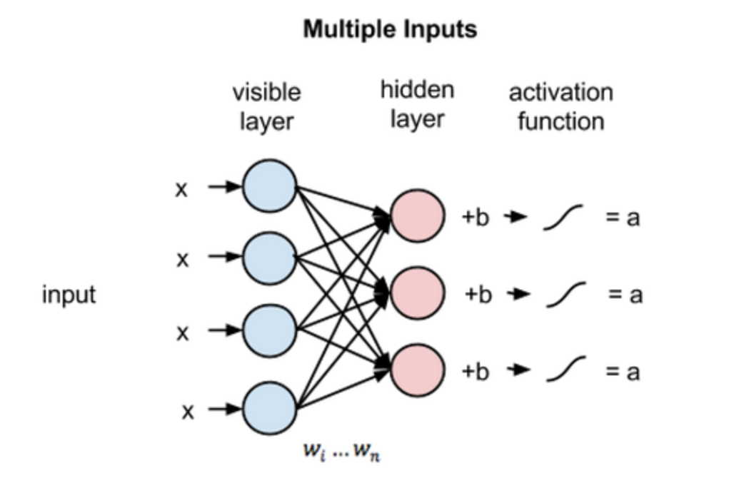
Deep belief networks
Restricted Boltzmann Machines

Slide 11
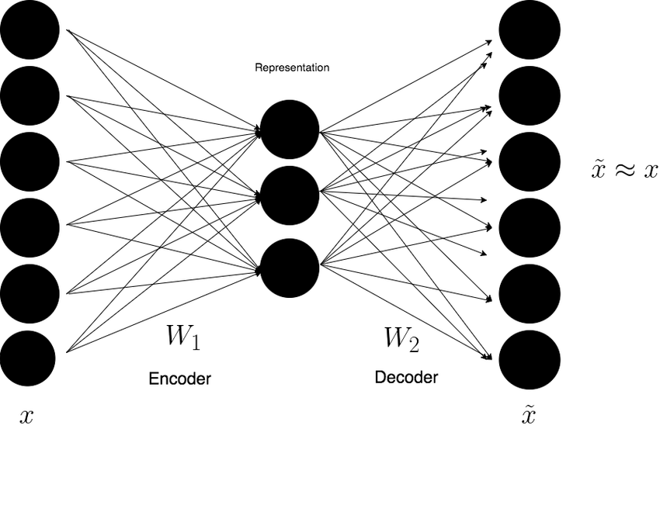
Stacked denoising auto-encoders

Slide 12
Thực nghiệm của nghiên cứu
Dữ liệu thực nghiệm
MNIST
InfiniteMNIST
Shapeset
Notes:
MNIST the digit classification data set by LeCun et al. (1998), containing 60,000 training and 10,000 testing examples of 28x28 handwritten digits in gray-scale.
InfiniteMNIST a data set by Loosli et al. (2007), which is an extension of MNIST from which one can obtain a quasi-infinite number of examples. The samples are obtained by performing random elastic deformations of the original MNIST digits. In this data set, there is only one set of examples, and the models will be compared by their (online) performance on it.
Shapeset is a synthetic data set with a controlled range of geometric invariances. The underlying task is binary classification of 10 × 10 images of triangles and squares. The examples show
images of shapes with many variations, such as size, orientation and gray-level. The data set is composed of 50000 training, 10000 validation and 10000 test images.

Slide 13
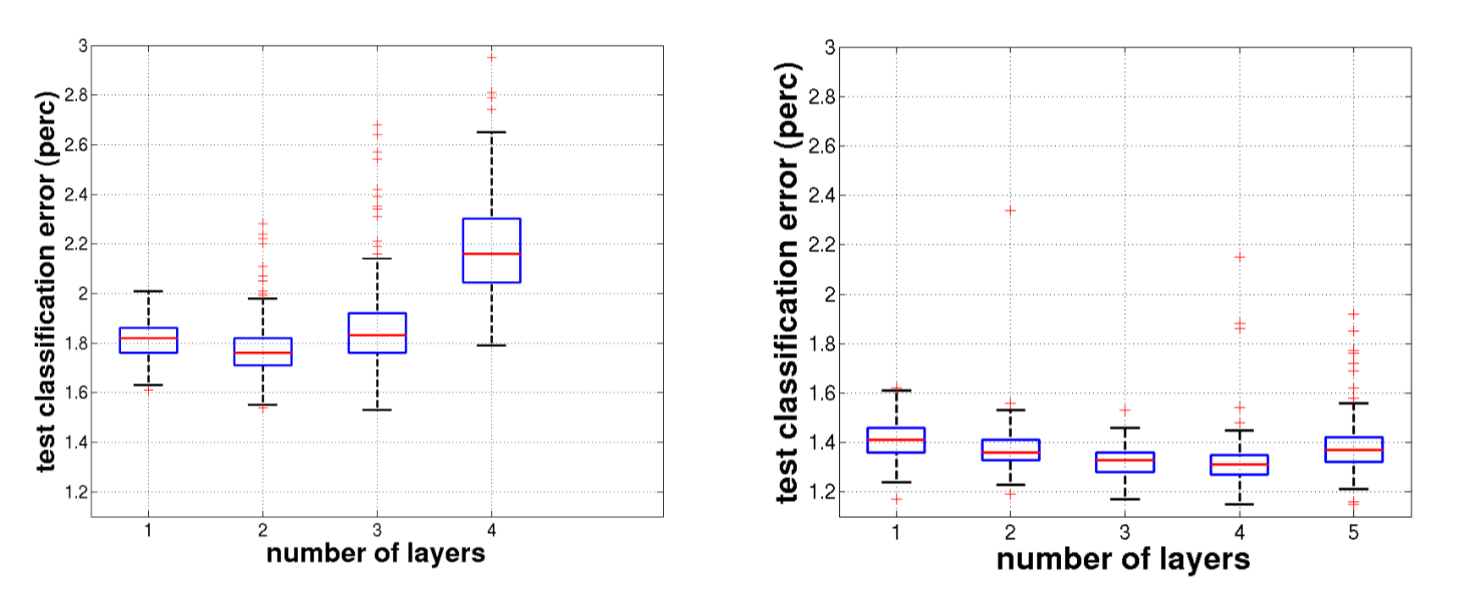
Thực nghiệm – Hiệu quả của unsupervised pre-training
Notes:
Đánh giá mức độ tổng quan độ hiệu quả của các phương pháp
Đánh giá mức độ hiệu quả của mô hình với việc huấn luyện sử dụng unsuperivsed-pretrained (hình bên trái) và không sử dụng (phải.)
Số lượng layer thay đổi từ 1 – 5
Thử nghiệm trên dữ liệu MNIST
Thực nghiệm với 400 giá trị random seed khác nhau.
Thể hiện:
Nhiều layer hơn, không có pretraining dẫn đến việc không đạt tới cực tiểu được
Lỗi trên tập test của không có cũng lớn hơn có.
Bên phải, lỗi giảm xuống khi tăng từ 1 – 4 layers.
Rất không hiệu quả khi huấn luyện mô hình với 5 tầng
Với bên phải, số lượng ngoại lệ xấu tăng chậm khi tăng từ 1-4 layer.

Slide 14
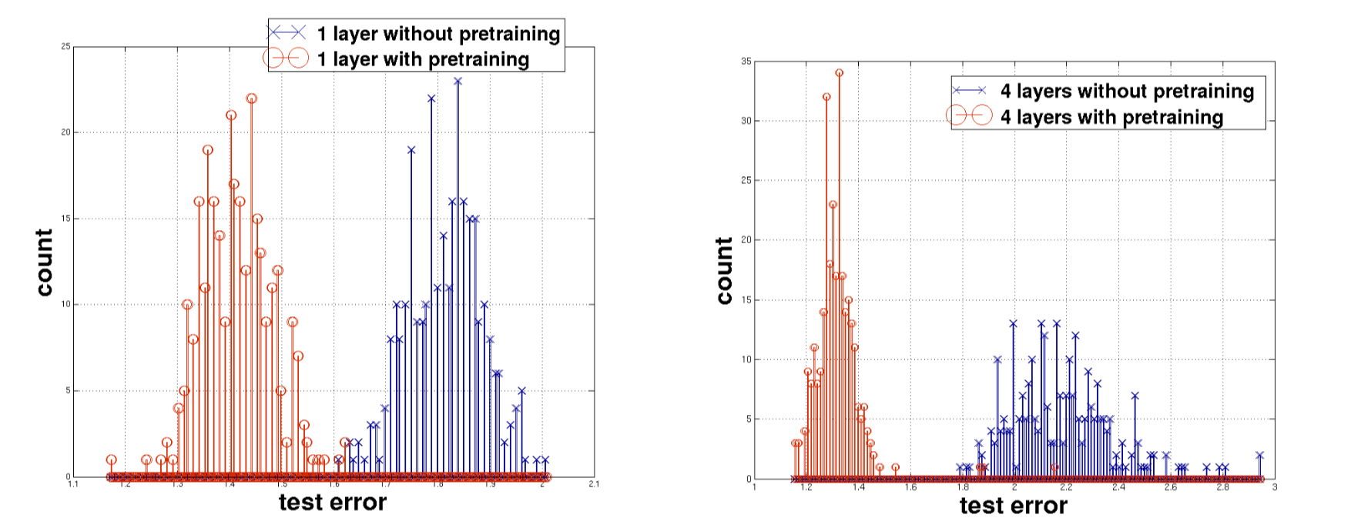
Thực nghiệm – Hiệu quả của unsupervised pre-training
Notes:
Hình bên trái; 1 layer, bên phải: 4 layer
Giá trị lỗi với việc hunaanr luyện pretrain là tốt hơn
Phương sai của lỗi cũng tốt hơn

Slide 15
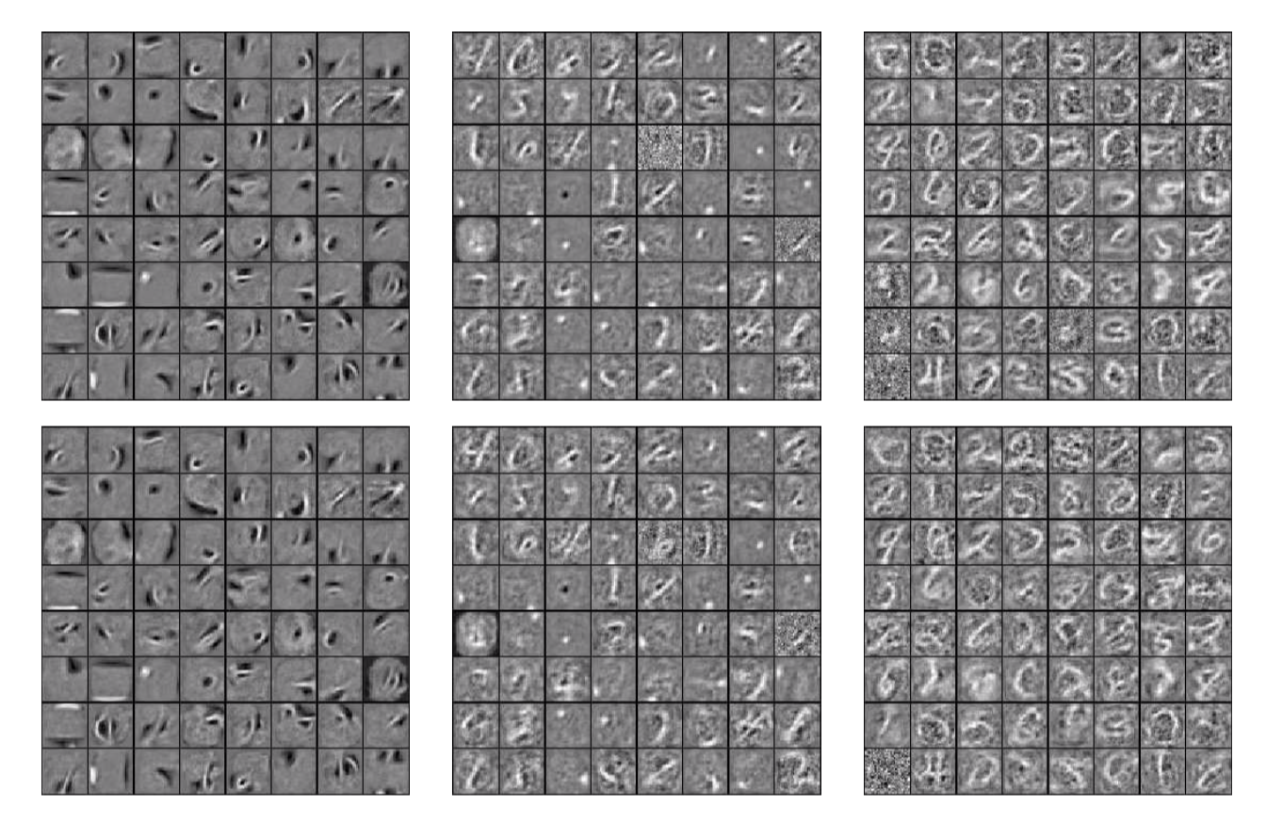
Thực nghiệm – Hiệu quả của unsupervised pre-training
Notes:
Mục đích: đánh giá các features từ các tang khác nhau của quá trình học
InfiniteMNIST dataset
Mô phỏng qúa trình huấn luyện trên từng tầng – sử dung maximization technique.
to visualize what a unit responds most to, the method looks for the bounded input pattern that maximizes the activation of a given unit
. Bên trên là bộ lọc sau khi pretrain. Bên dứoi là sau khi tunning với supervise ở bước sau.
Hình vẽ thể hiện: Quá trình fine-tunning ở bước sau không thay đổi giá tị trọng số một cách đăng kể, có vẻ như đóng bang trong một không gian tham số. Dấu của trọng số cũng không thay đổi sau quá trình fine-tunning.
Tầng 1 thay đổi ít nhất, nhiều nhất ở tang f 3.
Trọng lượng lớp 1 dường như mã hóa thông tin cơ bản,
trọng lượng lớp thứ hai dường như phát hiện các khu vực chữ số,
trong khi trọng lượng lớp trên cùng phát hiện toàn bộ chữ số

Slide 16
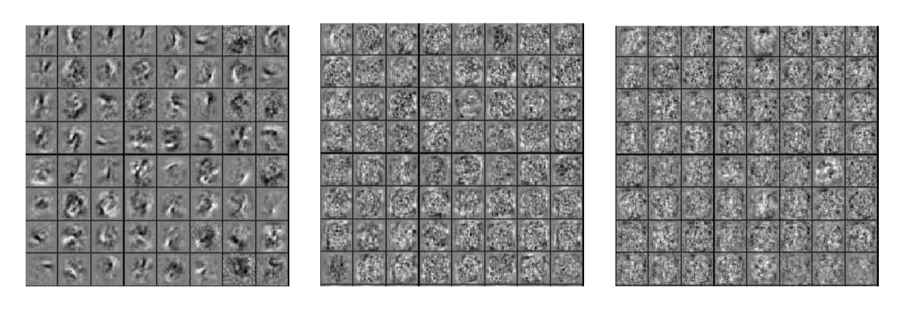
Thực nghiệm – Hiệu quả của unsupervised pre-training

Slide 17
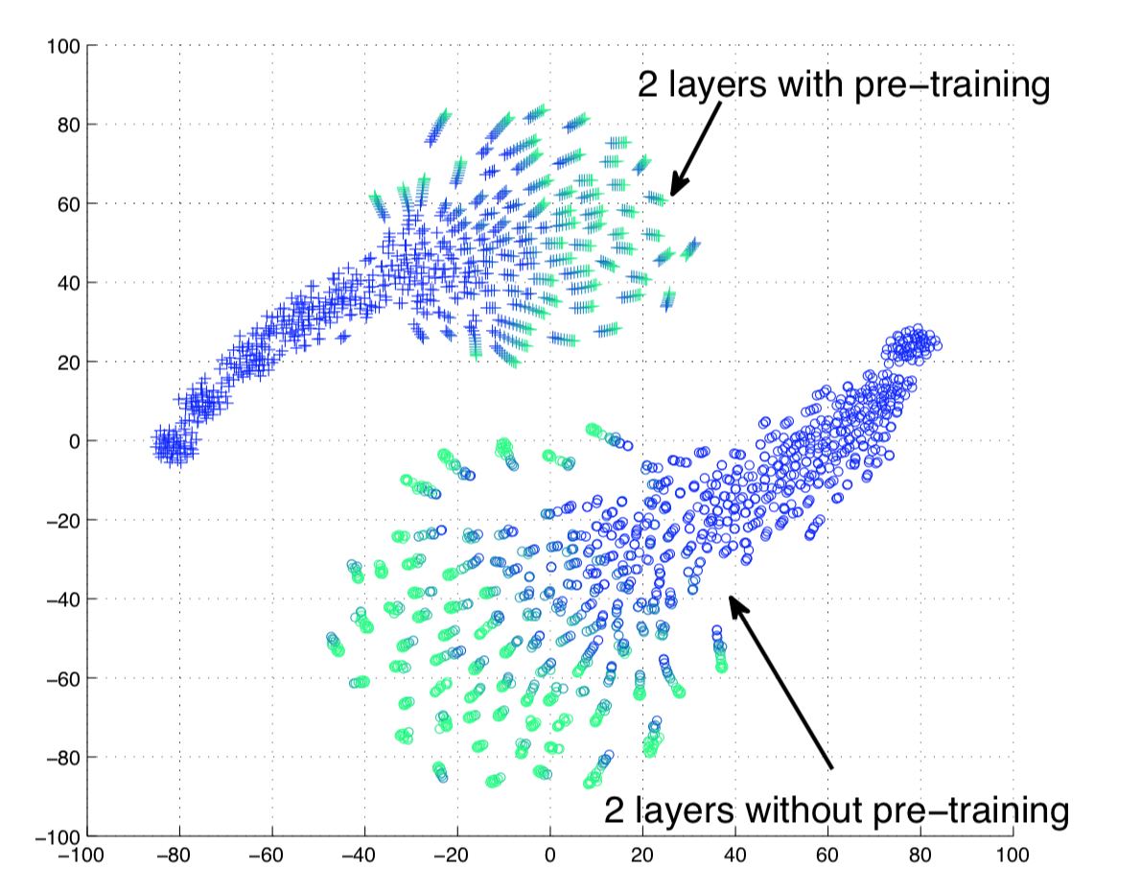
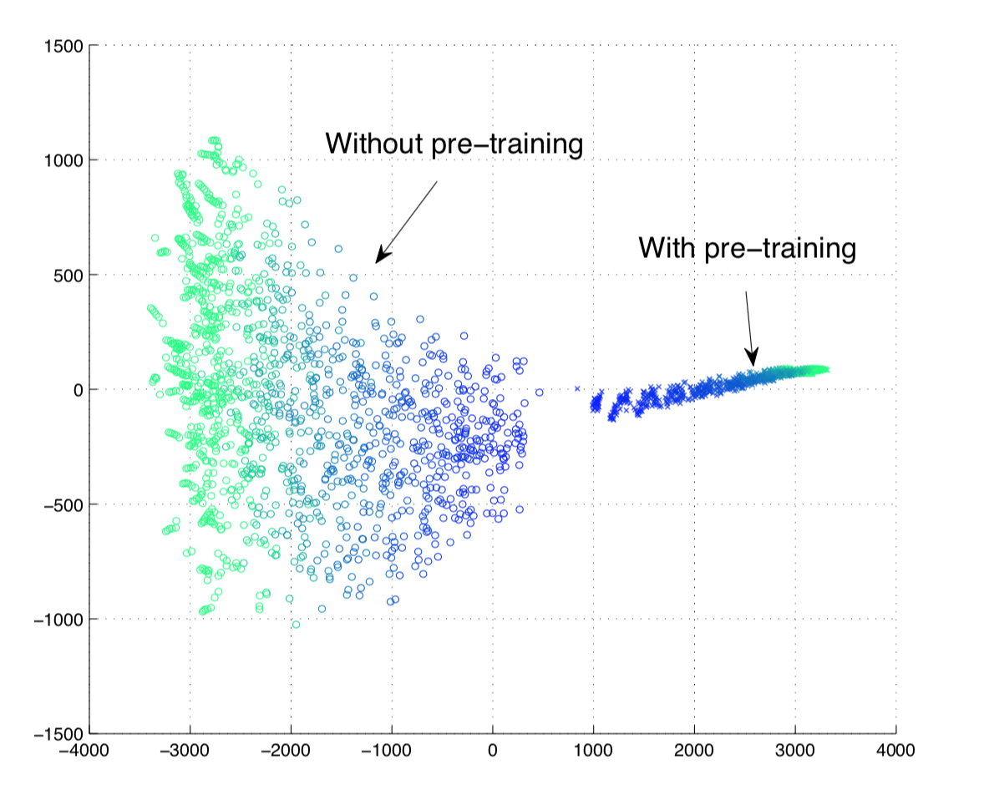
Thực nghiệm – Hiệu quả của unsupervised pre-training
Notes:
Mục đích: Đánh giá mức độ ảnh hưởng của quá trình khởi tạo ngẫu nhiên tham số ban đầu
Hình bên trái minh hoà 2D với tSNE cho local-structure bởi 50 mạng có và không có pre-train trên MNIST.
Hình bên phải minh hoạ 2D với Isomap cho global-structure bởi 50 mạng có và không có pre-train trên MNIST.
Từ màu xanh đạm tới xanh lá thể hiện quá trình huấn luyện.
Kết luận:
Cả pretrain và ko có pretrain để bắt đầu và chạy trong khác khu vực khác nhau trong không gian hàm
Với hình bên trái, quá trình huấn luyện diễn ra, với các random seed khác nhau, sau khoảng 7 epochs thì chúng bắt đầu phân ra và không bao giờ tiến lại gần nhau. Điều này thể hiện là các trạectory khác nhau di chuyển tới các vị trị cục bộ khác nhau.
Với hình bên phải, pretrain hội tụ và chạy trong một khu vực nhỏ hơn so với không có pretrain. Mưc độ tương đồng của các phương random seed khác nhau cũng là tốt hơn sau khi tiếp tục huấn luyện với pretraining.
=> Pretrain model chịu ảnh hưởng tốt với random seed.

Slide 18
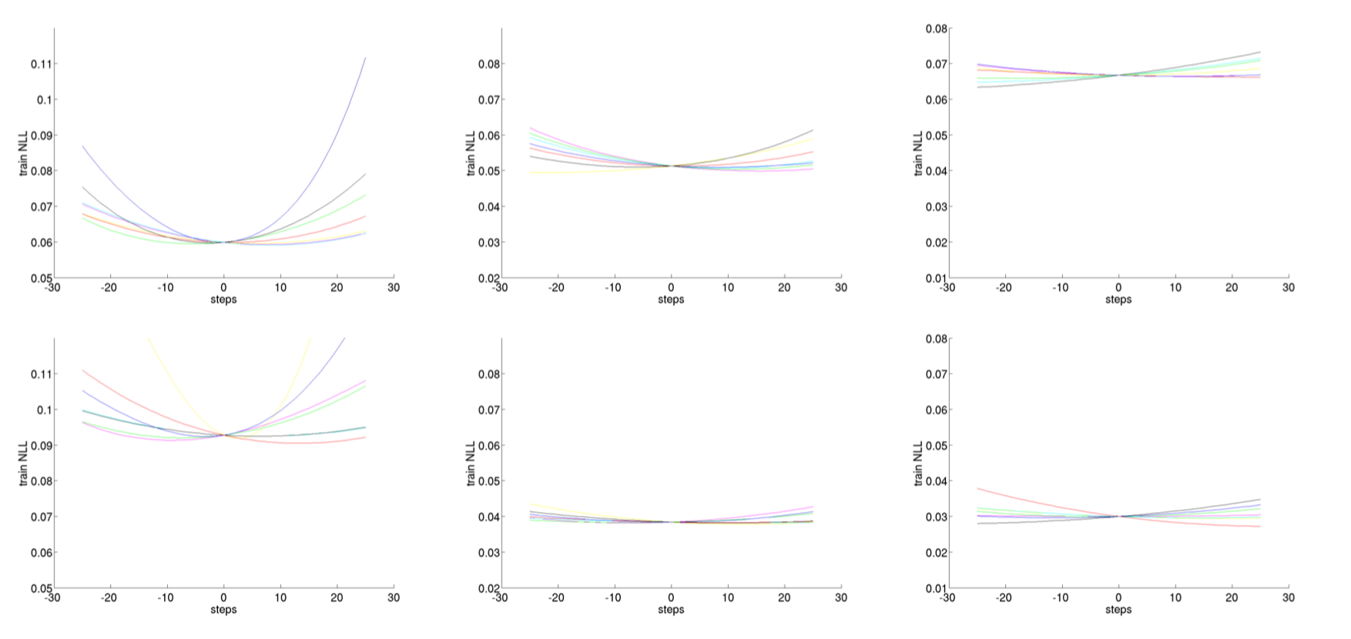
Thực nghiệm – Hiệu quả của unsupervised pre-training
Notes:
Trên: Ko có pretrain
Dưới: CÓ pretrain
Trái qua phải: 1 – 2- 3 hidden layer
Đánh giá xem các bộ tham số đã đạt tới cực tiểu cục bộ hay chưa. Với mỗi bộ tham số sau khi huấn luyện, tiến hành đánh giá lỗi với các hàng xóm của nó. Từ đố đánh giá lỗi.
Kết quả: Các mô hình về cơ bản đều đạt cực tiểu cụ bộ trong quá trình huấn luyện. Biên của các mô hình có pretrain là thấp hơn só với kocó ó

Slide 19
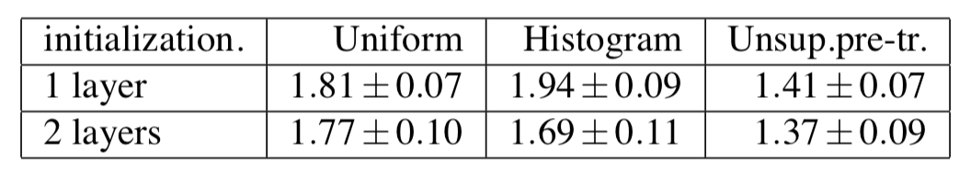
Vai trò của Unsupervised Pre-training
Notes:
Có thực sự unsupervised tạo ra điều kiện tiền đề tốt hơn suppervised.
Hay đơn thuần chỉ là tạo ra bộ tham số đầu tiên tốt hơn.
THực nghiệm tiến hanhf: thực nghiệm với mô hình có 1, 2 tầng.
Phân phố đều cho các tham số
Phân phố đều cho các tham số với các gía trị biên tạo ra trong quá trình huấn luyện unsupervised
Unsupervised pretrain
Thực nghiệm trên MNIST – giá trị là mean và standard deviation trên lỗi tập test.

Slide 20
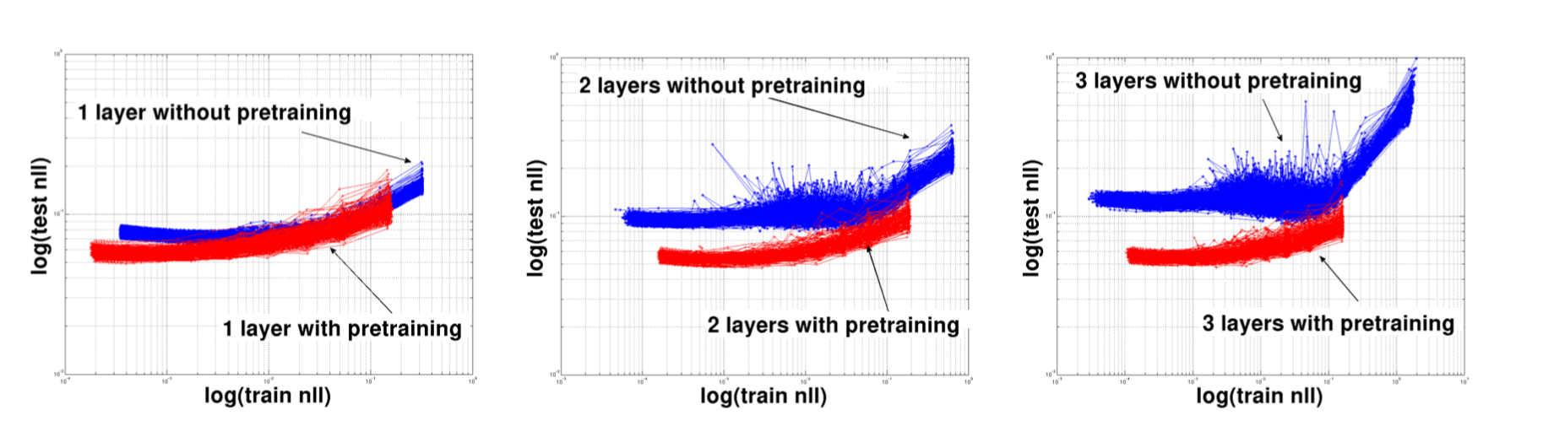
Vai trò của Unsupervised Pre-training
Notes:
Thử nghiệm trên bộ dữ liệu MNIST
Màu xanh: Ko có pretrain, màu đỏ: có pretrain
Unsupervised có giá trị lỗi thấp hơn.

Slide 21
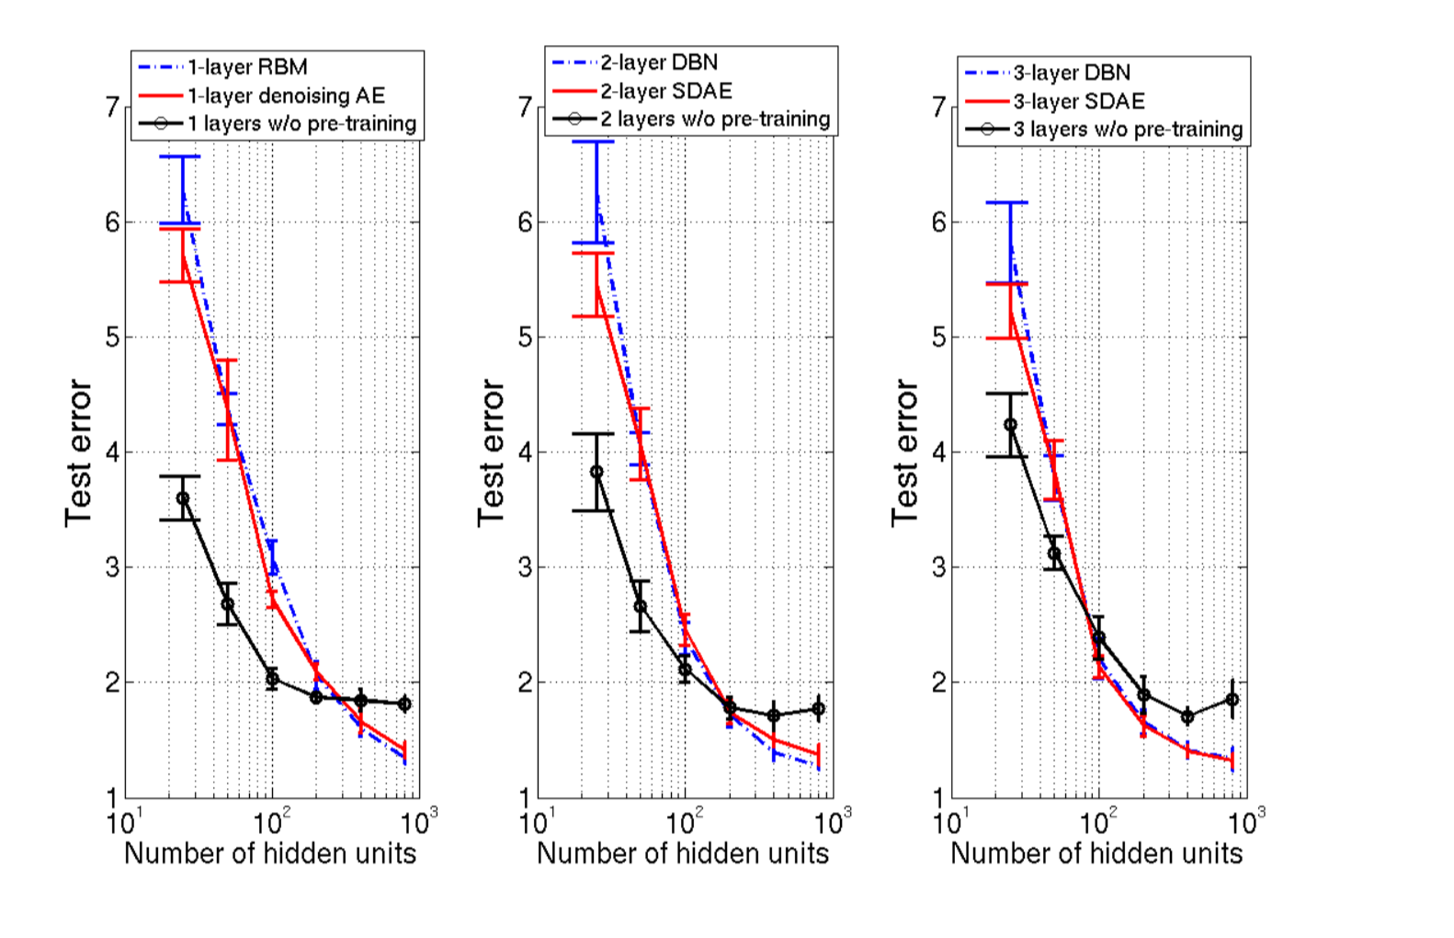
Vai trò của Unsupervised Pre-training
Notes:
Train trên bộ MNIST
Tăng layer size: 25, 50, 100 200, 400, 800
Small size thì ko tốt bằng nhưng kích thước càng lớn, thì càng tốt.

Slide 22
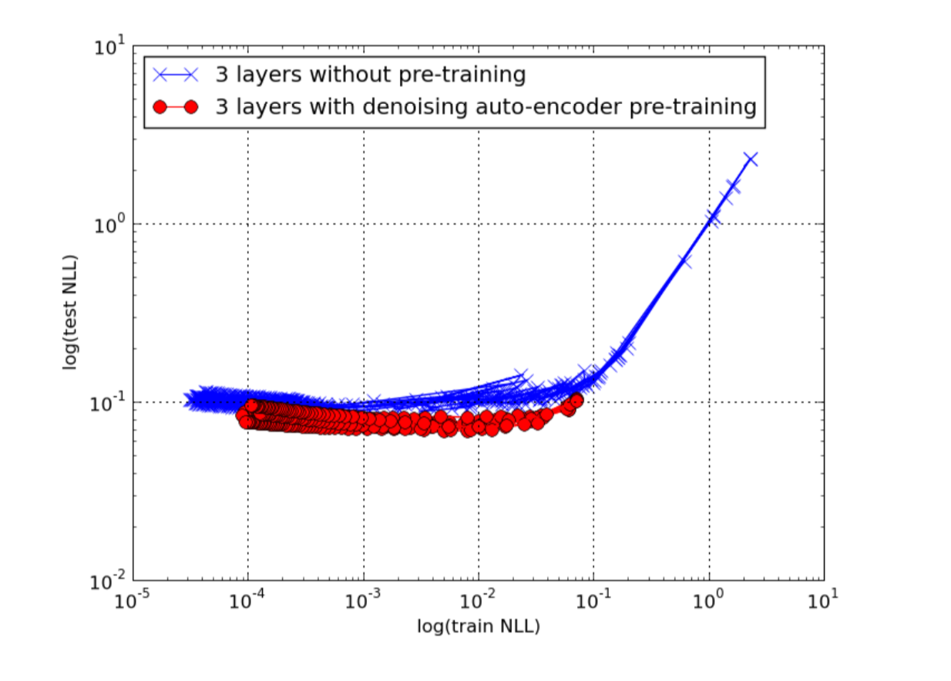
Vai trò của Unsupervised Pre-training
Notes:
without early stopping
The training error is still higher for pre-trained networks even though the generalization error is lower

Slide 23
Thực nghiệm của nghiên cứu
Giới thiệu bài toán
Cài đặt thực nghiệm
Kết quả thực nghiệm

Slide 24
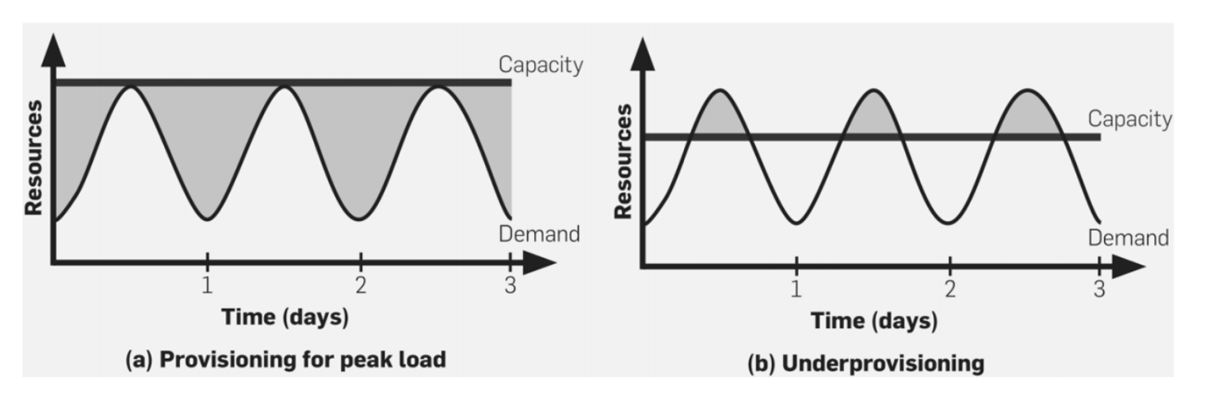
Giới thiệu bài toán

Slide 25
Cài đặt thực nghiệm
Sử dụng bộ dữ liệu Google cluster trace
Xây dựng 2 mô hình để đánh giá và thực nghiệm
Mô hình LSTM
Mô hình autoencoder dựa trên LSTM

Slide 26
Kết quả thực nghiệm
 | LSTM |  | Autoencoder pretraining
 | MAE | RMSE | MAE | RMSE
1 hidden layer | 0.0214 | 0.0333 | 0.0215 | 0.0333
2 hidden layer | 0.0213 | 0.0332 | 0.0229 | 0.0352
3 hidden layer | 0.0252 | 0.0375 | 0.0229 | 0.0354
4 hidden layer | 0.0201 | 0.0326 | 0.0214 | 0.0339

Slide 27
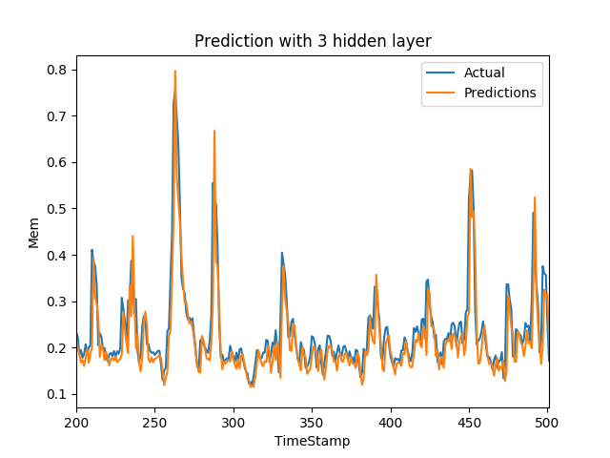
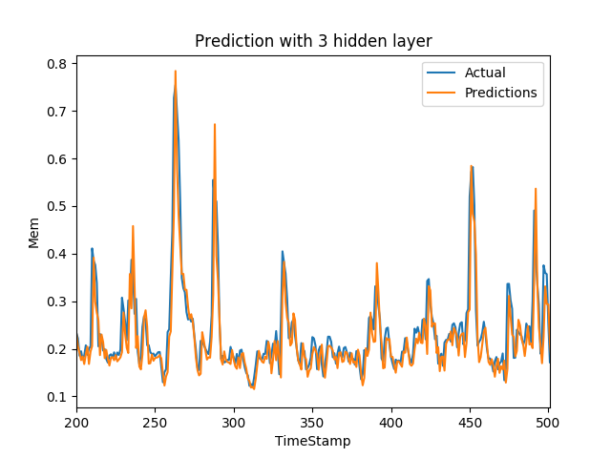
Kết quả thực nghiệm
LSTM
Autoencoder pretraining

Slide 28
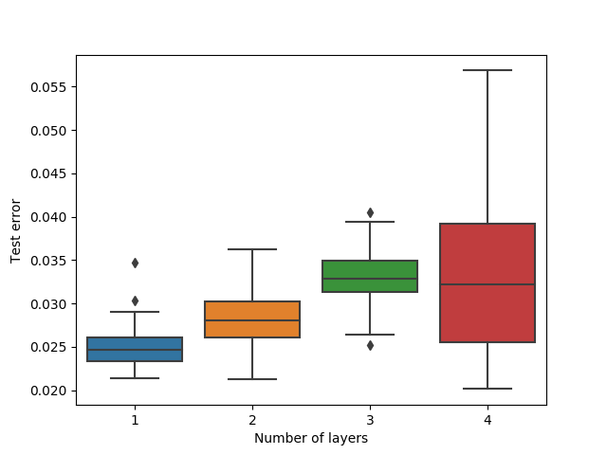
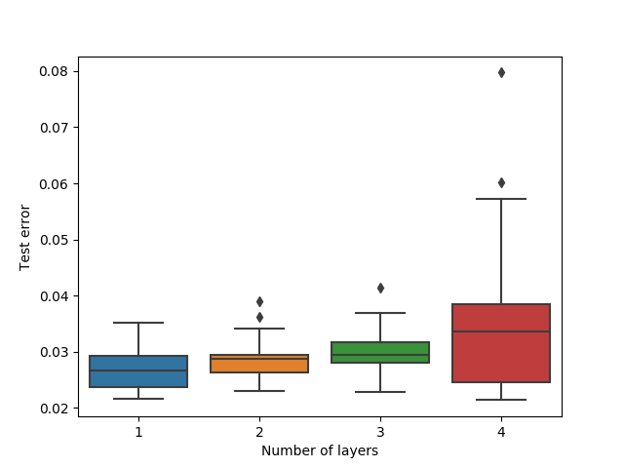
Kết quả thực nghiệm
LSTM
Autoencoder pretraining

Slide 29
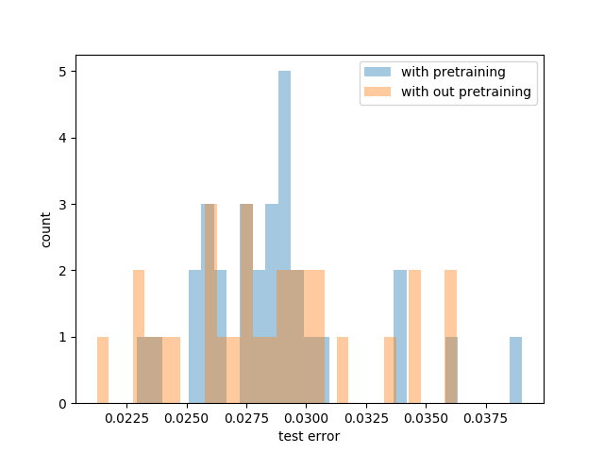
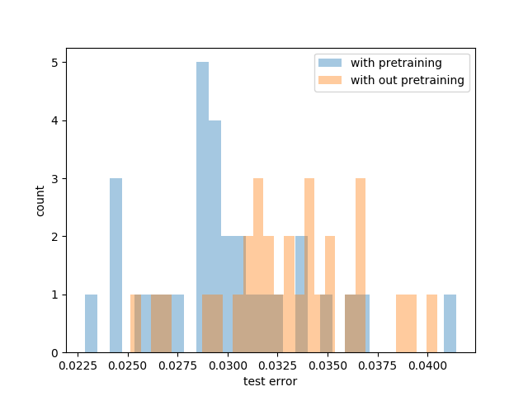
Kết quả thực nghiệm
Phân phối giá trị lỗi của mô hình với 2 lớp ẩn
Phân phối giá trị lỗi của mô hình với3 lớp ẩn

Slide 30
Thank you

